Slide 1
Б О Г И Д Р Е В Н И Х С Л А В Я Н
Подготовила
Артишевская Маргарита Геннадьевна,

Slide 2
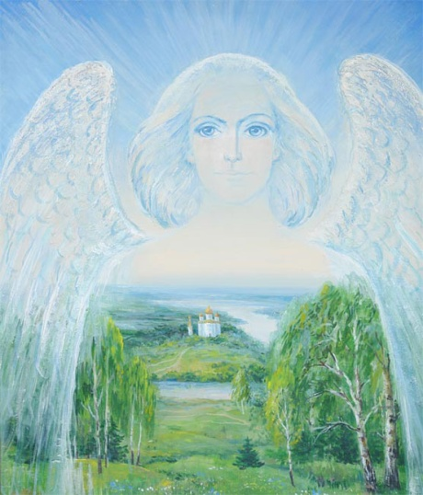
Устройство Мира
По воззрениям древних славян - Природа - это Храм, и всё, что их окружает - растения, животные, стихии огня, воздуха, земли и воды, сама Мать-Сыра Земля, планеты и звёзды - находятся под постоянным Божественным наблюдением, управлением и контролем.
Notes:
"Уже в древние времена, многие тысячи лет назад, славяне имели очень стройную и целостную систему мировоззрения, раскрывающую и объясняющую принципы устройства Мира - Мира живого, находящегося в постоянном движении саморазвития и самосовершенствования. И человечество, как основная часть его, тоже не что-то законченное, застывшее, а также стремится к обновлению, то есть к эволюции своего сознания и бытия.
В основе этой системы древних славян лежало представление о существовании трёх сфер - миров, в которых проходит вся небесная и земная жизнь каждого человека. Это Миры - Прави, Нави и Яви.
Мир Света, добра, истины, Божественной любви и красоты - это Мир Прави. В нём обитают светлые Боги и управляет там Сварог, старший сын Рода Небесного, Творца всего сущего.
Мир Нави - это сфера присутствия Сознания Творца, куда после пребывания на Земле уходят души человеческие, где они обитают между предыдущим и последующим воплощениями.
Ну и, наконец, наш земной проявленный мир - Мир формы или Мир Яви. Это - явный мир, где каждый из рождённых проходит школу Бытия, учится в конкретных жизненных ситуациях отличать плохое от хорошего, свет от тьмы, добро от зла. Отдаёт свет своей любви посредством творческого созидательного труда всем остальным людям, обществу.
По воззрениям древних славян - Природа - это Храм, и всё, что их окружает - растения, животные, стихии огня, воздуха, земли и воды, сама Мать-Сыра Земля, планеты и звёзды - находятся под постоянным Божественным наблюдением, управлением и контролем.
А судьбы людей сплетаются на веретене Небесной Богини Макоши в зависимости от Божественного предназначения каждого и его непосредственного образа существования в Мире Яви.
Светлые Образы Славянских Богов века и тысячелетия наставляли славян мудрым законам мира Прави, мира высоких нравственных понятий, охраняющих их на тернистых дорогах земного бытия."

Slide 3
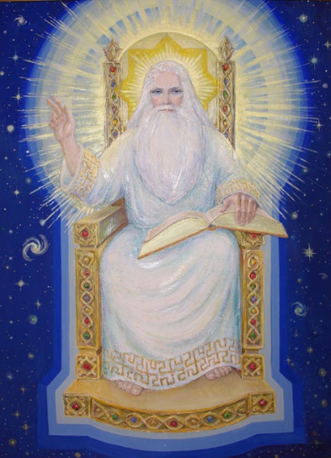
Главное божество древних славян
Род Небесный
Среди множества богов древних славян один, вероятно, самый древний бог, стоит особняком. Этот бог, по представлениям древних славян, создал всё живое, всё существующее вокруг и разделил мир на видимый и невидимый - на Явь и Навь. Он дал миру закон – Правь. Имя этого бога можно услышать во множестве славянских слов: «приРОДа», «поРОДа», РОДина». Имя этому Единому богу – Род.
Notes:
"Источник жизни, бытия живых существ во Вселенной" - вот как о нём удивительно поэтично и образно повествуется в "Книге Коляды". Бог Сущий и Бог Всевышний! Родитель и Нарожденный! Бог Истинный, Всемогущий! Святой и Неизреченный! Эта песнь о Тебе - Родитель! До рождения Света Белого тьмой кромешною был окутан Мир. Был во тьме лишь Род - Прародитель наш. Род - Родник Вселенной, отец Богов. Был вначале Род заключён в яйце, был он семенем непророщеным, был он почкою нераскрывшейся, но конец пришёл заточению, Род родил Любовь - Ладу-матушку. Род разрушил темницу силою любви, и тогда любовью мир наполнился. И родил он Царство Небесное, а под ним создал Поднебесное. Отделил Океан - море синее от небесных вод твердью каменной. Разделил Свет и Тьму, Правду с Кривдою. На картине Он восседает на небесном Троне. Одной рукой Он перелистывает Книгу Жизни Бытия, а другой - благословляет на Бытие, даёт энергию жизни.

Slide 4
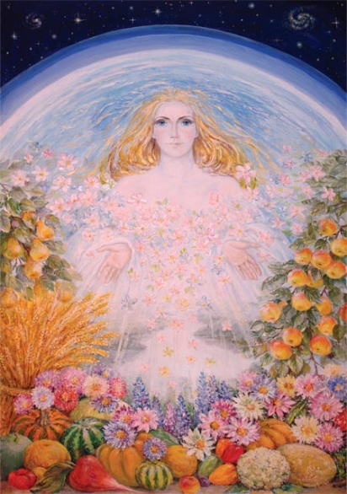
Мать-Сыра Земля
Так в древности пращуры именовали нашу зелёно-голубую планету, материнскую колыбель всего человечества.
Notes:
Они неустанно благодарили Её за щедрые дары, слагали и пели в честь Неё песни, и Она платила за любовное отношение к Ней людей Своей Материнской заботой. Леса дарили ягоды, орехи, фрукты. Богат и разнообразен был животный мир, реки и моря полны рыбой. Современный человек относится к дарам природы чисто потребительски, считая, что "хозяину" Земли всё дозволено. Поэтому-то скудеет и скудеет, казалось бы, неисчерпаемое изобилие, иссыхает любовь нашей Матери к своим детям. Даже на картине видно, с каким укором смотрит Она на живущих в Мире Яви людей.

Slide 5
Сварог
Бог кузнечного дела.
Его древние славяне считали создателем земли. Найдя волшебный Алатырь-камень, он начал пахать им океан, который сгустился и стал сушей. Множество знаний подарил людям Сварог. Он был тем, кто даровал людям вдохновенье на создание чего-либо.
Notes:
Не только сушу, но и богов-сварожичей создал Сварог из искр, которые высек из Алатырь-камня его божественный молот. Этот молот был и орудием кузнецов, которые никогда не начинали свою работу, не принеся жертву Сварогу. Ведь этот бог тот, кто дал людям огонь и знания о металлах, дал кузнецам кузнечные клещи и научил их работе с железом, бронзой, медью.

Slide 6
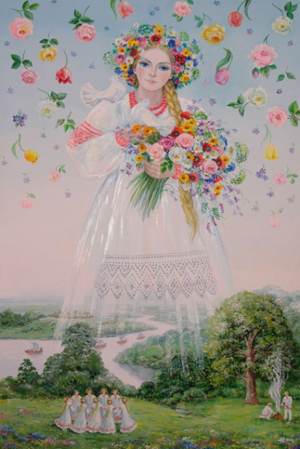
Любовь - Лада матушка
Первая, кого породил Род Небесный. В человеческом понимании это всё светлое, доброе, что объединяет между собой людей на принципах взаимопомощи, сотрудничества, братства. Она даёт Лад и Гармонию между мужчиной и женщиной.
Notes:
Божественная спутница Сварога.
Ведёт всех путём созидания и сотворчества по законам и принципам божественного мира Прави. Мать Небесная, Богородица. Мать Богов Расы Великой, Покровительница Великой Расении (Славно-Арийских территорий). На картине она дарит всем цветы любви, и понимание света мудрости Бытия - её одеяние.

Slide 7
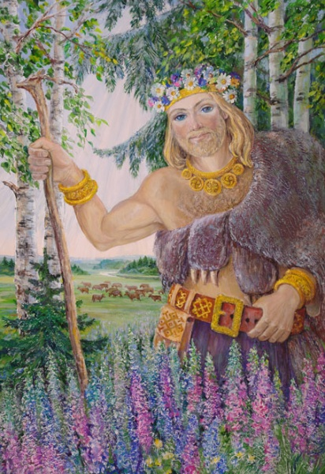
Велес
Хозяин дикой Природы. Покровитель домашних животных, Господин Путей, покровитель всех путешественников. Покровитель торговли, посредник в договорах и толкователь законов. Податель богатств. Покровитель знающих и ищущих, учитель искусствам. Бог удачи.
Notes:
Велес
Средний Сын Рода.
Дал энергию движения материальной Вселенной, её коловращение, что отображено в свастичных символах. Свастика - это инволюция, уплотнение Святого Духа до проявленных форм, воплощённых в Мире Яви; и эволюция, по мере завершения каждым своего пребывания в нижних, более плотных и ограниченных сферах бытия и возрастанием своего совершенства, разуплотнение и уход через преображение и вознесение в более прекрасные и гармоничные миры Света. В человеческом общежитии даёт дары Земные, а также и дары духовные тем, кто этого заслуживает. Он - хранитель Врат, ведущих в Райский Сад - Вырий. В человеческом существе и мире проявляется, прежде всего, через трудолюбие, постоянную работу над собой, оттачивание граней своего нравственного состояния и, как сотворца Всевышнего на Земле, посредством творческого созидательного труда на всеобщее благо. Человек не должен быть паразитом, впустую прожигающим земную жизнь и лишь пользующимся трудом других. Сколько отдал обществу, столько на небе и отмерено будет. На картине Велес как бы растворён в Природе, по сути, она движима Им.
Велес - хозяин дикой Природы. В «Повести временных лет» летописец Нестор называет Велеса - «скотьим богом», покровителем домашних животных. Он - также Господин Путей, покровитель всех путешественников. Хозяин Нави, властитель непознанного, черный бог. Посмертный судья и прижизненный испытатель, могучий волшебник и повелитель магии, оборотень. Покровитель торговли, посредник в договорах и толкователь законов. Податель богатств. Покровитель знающих и ищущих, учитель искусствам. Бог удачи.

Slide 8
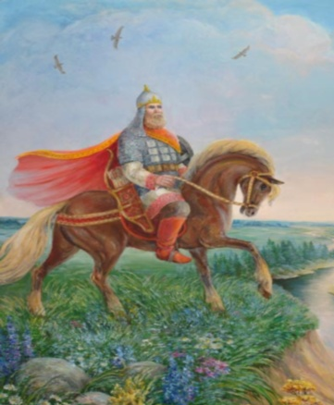
Святогор
На своих могучих плечах держит свод небесный, а внизу находится царство поднебесное. Он могучий Столп, Гора Света. В древних славянских сказаниях Святогор представлен Могучим, Грозным, Непобедимым Витязем.

Slide 9
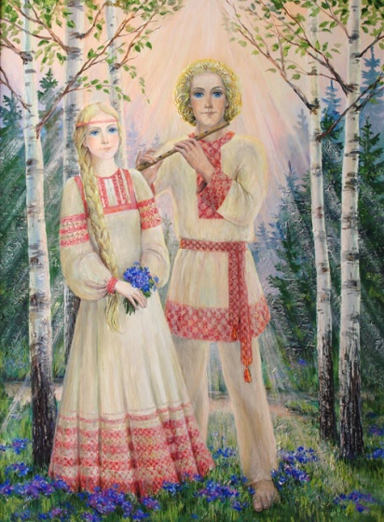
Крышень и Рада
Младший сын Рода Небесного со своей Божественной спутницей.
Notes:
Крышень и Рада
Младший сын Рода Небесного со своей Божественной спутницей.
Он - Верховная Личность Господа. Человек сотворён по образу и подобию Бога, и личность каждого (его мысленное тело, причинно-кармическое, эмоционально-чувственное и физические тела), в зависимости от явленных чистоты и святости, входит как частичка в Его Вселенскую Личность. Творец любит своих детей, им Он, по своей Великой Милости, всё дал для благополучной, счастливой и радостной жизни в Мире Яви. Великолепие и изобилие природы, совершенные тела! Человеку нужно лишь открыть своё сердце навстречу Божественному потоку Света Жизни, Любви, Красоты - научиться жить в гармонии с идущими рядом другими детьми Господа, стремиться по-настоящему радоваться этому живому Храму и не забывать от души Благодарить и Славить Творца за щедрые небесные и земные дары.
Младший сын Рода небесного со своей божественной спутницей - Радой.
В ряду древних славянских богов - Рода, Сварога, Перуна и других, обычно пропускают Крышня, а между тем, он — один из главных.
Крышень (в Индии его называли Кришной) — сын Всевышнего и богини Майи, то есть он доводился братом самому первотворцу мира Роду, хотя и был значительно младше его.
Он появился на свет не случайно, а чтобы исполнить великую миссию. В то время на мир Яви обрушились великие холода. Люди утратили дар богов, огонь, и вымирали, замерзая.
Причиной этих великих бедствии был Чернобог. Крышень слетел с небес на белогривом коне, дал людям огонь, а потом сразился на берегу Ледовитого океана с Чернобогом и победил его.
Это деяние Крышня воспето в священной «Книге Коляды»:
Зажигайте Огонь Священный!
Пусть пылают огни горючие — высоко до самого неба!
Почитайте и помните Крышня,
Сына Златой Майи и Вышня!

Slide 10
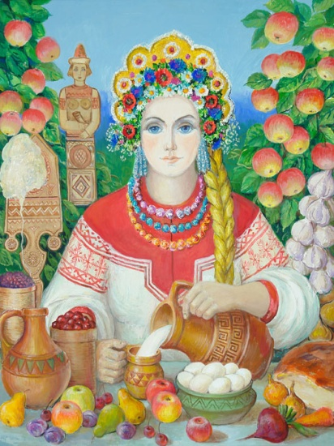
Макошь
Попечительствует женскому плодородию и урожайности, хозяйственности и достатку в доме. На картине - она льёт молоко Жизни и даёт изобилие.
Notes:
Макошь - Богиня всей Судьбы (кош, кошт - судьба, слог "ма" может сокращенно обозначать слово "мать"), старшая из богинь прях судьбы, а также - покровительница женских рукоделий - на Земле. Сестра Сварога.
Вместе с дочерьми Долей и Недолей определяет Судьбы людей, плетя свои нити на веретене. К тому, кто достойно вершит свою земную жизнь, стремясь соблюдать данные свыше законы и заповеди, Макошь посылает свою дочь Богиню Долю, богиню счастливой судьбы. Хозяйкой же судьбы тех, кто вершит нечестье в угоду своему эгоизму, становится Недоля.

Slide 11
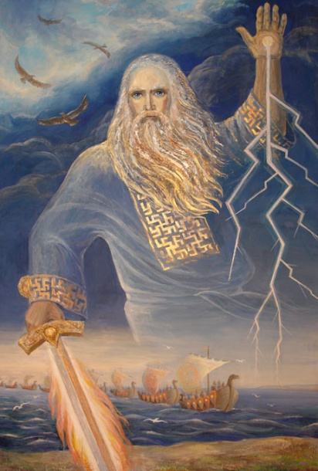
Перун
Бог грома и молнии, покровитель воинов. Перун в теплые дни весны являлся со своими молниями, оплодотворял землю дождями и выводил из-за рассеянных туч ясное солнце. Его творческою силою пробуждалась природа к жизни, и он как бы вновь созидал Мир.
Notes:
Сын Сварога и Лады.
Бог воинства Сил Света, основной задачей которых, прежде всего, является оказание помощи человеку в очищении от присутствующих в нём демонических качеств. В каждом человеке сосредоточены все энергии Вселенной. Есть силы созидания и силы разрушения, светлое начало и тёмная сторона. Согласно закону Свободы Воли, каждый творит либо благое деяние мыслью, чувством, словом и действием, либо - неблагое. Воинство Небесное помогает разобраться в жизненных ситуациях через честь, совесть, искренность и другие качества яснопонимания, утвердить Свет и Добро, Любовь и Лад во Вселенной. Они теснят воинство силы тёмной, которое поддерживает эгоизм личности, стремится заставить человека нарушить закон Любви и Гармонии и привести его к ниспадению. Небесное Перуново Воинство помогает человеку победить в себе невежественные качества характера. На щитах воинов надписи: чистота, милосердие, любовь, мужество, самопожертвование, доблесть, честность, искренность и т.д. В стародавние времена Перун поведал людям Священные Веды или законы праведной жизни. Они записаны Рунами в книге мудрости Перуна.
Перун
Сварога и Лады.
По воззрению славян, Отсюда Перун производитель, творец. В то же время Перун — божество грозное и карающее; его явление возбуждает страх и трепет. Перун являлся верховным божеством пантеона князя Владимира как покровитель правящей военной элиты.
Бог воинства Сил Света, основной задачей которых, прежде всего, является оказание помощи человеку в очищении от присутствующих в нём демонических качеств. Небесное Перуново воинство помогало человеку победить в себе невежественные качества характера. На щитах воинов надписи: чистота, милосердие, любовь, мужество, самопожертвование, доблесть, честность, искренность и т.д.
В древние времена Перун поведал людям Священные Веды или законы праведной жизни. Они записаны Рунами в книге мудрости Перуна.

Slide 12
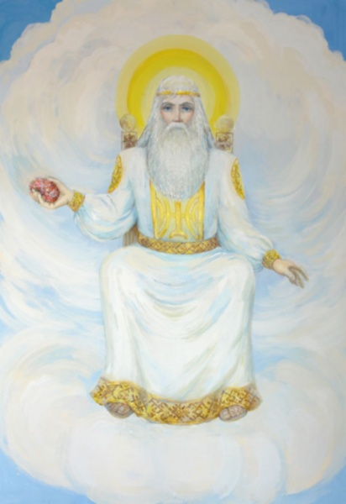
Белобог
Воплощение света, Бог добра, удачи, счастья, блага, олицетворение дневного и весеннего неба.
Notes:
Белобог
В Славянском эпосе о нём сказано: "В правой руке он держит кусок раскалённого метала, который даёт испытуемому. И если человек светел, то остаётся цел и невредим. Если же нет, - то он сгорает в огне".
Белбог (Белобог, Белун)
Святилище его было на холме, открытом солнцу, а многочисленные золотые и серебряные украшения Белобога отражали игру лучей и даже ночью озаряли храм, где не было ни единой тени, ни единого мрачного уголка. Сегодня мы хорошо знаем, что все заболевания и страдания люди создают себе сами, своими разрушительными мыслями, эмоциями и действиями и, в конечном счете, сокращают наше земное пребывание. И это есть "кара небес" за наш отход от законов мира Прави.

Slide 13
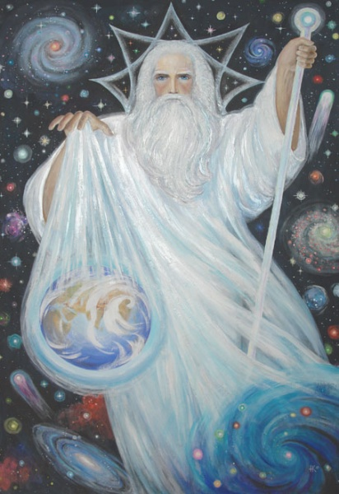
Святовит
Вышний Бог.
Даёт Миру, людям Духовный Свет. Покровитель Духа нашего, Родов и Отцов наших.
Notes:
Вышний Бог.
Входит в великий Триглав Мира Нави - Велес, Даждьбог, Святовит. Даёт Миру, людям Духовный Свет. Это Дух Святой - что одухотворяет и животворит проявленные Миры Вселенной. По своей Внутренней Сути представляет необусловленную, безличную Божественную Любовь, её первородную энергию (Солнце светит всем одинаково), и неискажённые, вневременные первичные знания Истины. Бог - Покровитель Духа нашего, Родов и Отцов наших, так о нём говорится в Славяно-Арийских ВеРусский исследователь фольклора Александр Афанасьев в книге «Древо жизни» писал: «...основа же имени (свят — свет) указывает в Святовите божество, тождественное Сварогу: это только прозвания одного и того же высочайшего существа».
Действительно, от имени этого славянского бога происходит само название святости, всего святого, святых праведников (то есть людей, следующих по пути Прави) и божественного света, проливающегося на землю.
Кроме того, любой праздник на многих славянских языках называется - свято.дах.

Slide 14
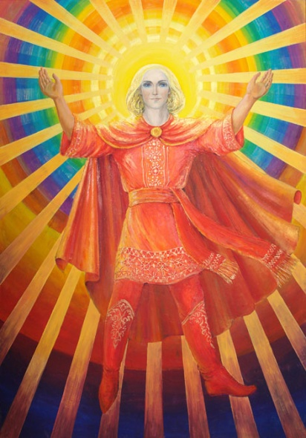
Даждьбог
Бог плодородия. От него ожидали исполнения желаний, здоровья и прочих благ.
Notes:
Сын Перуна, внук Сварога.
Бог - хранитель Великой Мудрости. Назван Даждьбогом (дающим Богом) за то, что дал людям святарасы девять Саньтий (книг), содержащих Священные Веды. В "Книге Велеса" сообщается, что все Славяне - его внуки. Так что в каждом из нас присутствует частичка Его Души, Его сознания. Даждьбог сыграл величайшую роль, как просветитель наших пращуров - древних Славян. И сегодня глубина Божественной Мудрости, заключённая в саньтиях Тарха Даждьбога, - устремляет путём света. И за давностью тысячелетий ни в чём не потеряла своего изначального значения. Даждьбог – бог плодородия, олицетворял силу и яркость светила, его тепловые характеристики, животворящее тепло и даже правила мироздания. Сын Перуна, внук Сварога.
От Даждьбога (дающий бог) ожидали исполнения желаний, здоровья и прочих благ. Символами Даждьбога служили серебро и золото — светлые, пылающие металлы.
Он считался хранителем великой мудрости, поскольку дал людям святарасы девять Саньтий (книг), содержащих священные Веды. Даждьбог сыграл величайшую роль и как просветитель древних славян.
В "Книге Велеса" сообщается, что все славяне - его внуки.

Slide 15
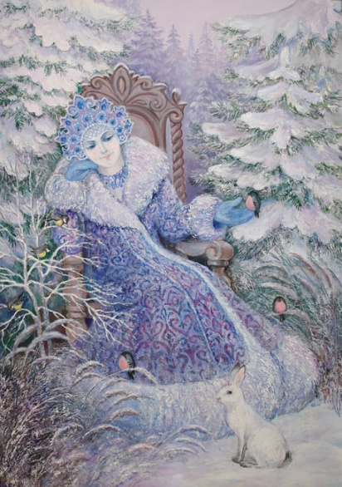
Марена - Зима-Матушка
Богиня Зимы и покоя. Легенды рассказывают, как Марена, со злыми приспешниками, каждое утро пытается подкараулить и погубить Солнце, но всякий раз в ужасе отступает перед его лучезарной мощью и красотой.
Notes:
Богиня Зимы, покоя.
В народных сказках о ней говорится как о Снежной Королеве. Каждый из нас по-своему любит это время года, несмотря на суровые морозы и холода, за его зимнее очарование, белый снежный покров, за внутреннюю тишину, умиротворённость и покой. Всё это - проявления прекрасной Богини Мары.

Slide 16
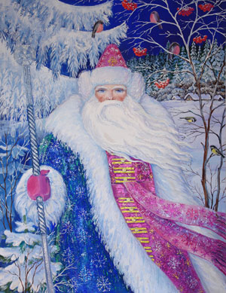
Морозко
Бог зимних морозов. Благодаря Ему земля покрывается белым покровом, а реки и озёра - льдом. Новый Год, где Морозко играет главную Роль, является самым радостным и весёлым праздником, как в стародавние времена, так и в наше время.
Notes:
Морозко
Бог зимних морозов. Благодаря Ему земля покрывается белым покровом, а реки и озёра - льдом. Поистине Новый Год, где Морозко играет главную Роль, является самым радостным и весёлым праздником, как в стародавние времена, так и в наше время.

Slide 17
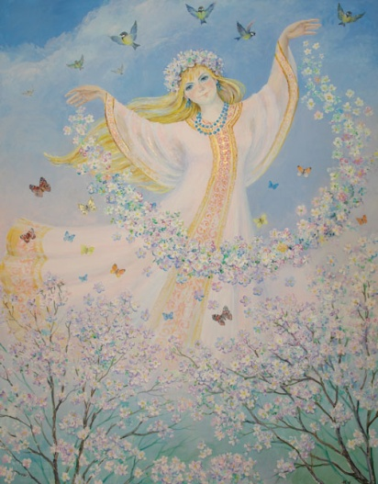
Джива (Жива)
Богиня жизни, олицетворение плодоносной силы, юности, красоты всей природы и человека - то есть весны.
Notes:
Богиня жизни и покровительница Душ человеческих. Божественная супруга Тарха Даждьбога. На картине она показана цветущей весной, где мир наполнен торжеством и радостью бытия. Так и человеческая Душа стремится к любви, счастью и красоте этого Мира.
Жива, Живана, Сева - олицетворение плодоносной силы, юности, красоты всей природы и человека - то есть весны. Некоторые полагали ее матерью Перуна, Бодана и Пекленца (покровителя адского пламени).
Жива властвует, когда зеленеют, расцветают поля и леса, сады и огороды, когда люди, очнувшись от унылого зимнего сна, словно впервые видят красоту весенней природы, красоту расцветающей молодости, впервые познают прелесть любви и нежности.
Именно весной можно увидеть Живу или Живиц, ее молоденьких прислужниц: в виде прекрасных дев они реют над землею, бросая на нее такие ласковые взгляды, что она еще пуще цветет и зеленеет.

Slide 18
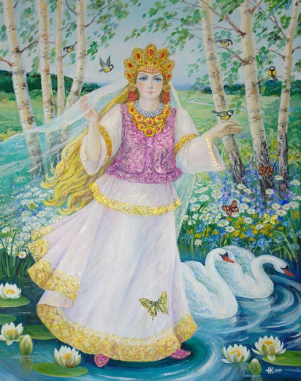
Берегиня
Берегущая и охраняемая всё живое. На её хрупких плечах лежит ведение домашнего хозяйства, рождение и воспитание детей, забота о своих близких. Она и есть - Воплощённая Любовь.
Notes:
В верованиях древних Славян - это Богиня, берегущая и охраняемая всё живое. Жизнь любому существу, пришедшему на землю, даровал Всевышний, и она священна. Среди людей мы видим Её проявление, прежде всего через женское начало. Именно женщина является истинной Берегиней, и лежит на Её хрупких плечах ведение домашнего хозяйства, рождение воспитание детей, забота о своих близких. Она - Берегиня домашнего очага, олицетворение семейного счастья. На картине видно, как только Она проявилась из Тонкого Мира, к ней потянулось всё живое, ведь
Берегиня - это великая богиня, породившая все сущее. Ее повсюду сопровождают светозарные всадники, олицетворяющие солнце. К ней особенно часто обращались в период созревания хлебов - это указывает на принадлежность богини к верховным покровителям человеческого рода.
На картине видно - как только она появилась, к ней потянулось всё живое, ведь она и есть - воплощённая Любовь.

Slide 19
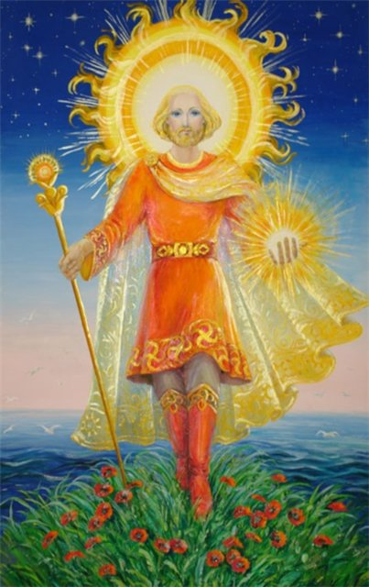
Бог Ра Ярило-Солнце
Покровитель Светлых помыслов, чистого Сердца и нашего светила. Благодаря энергии Тепла и Света, что даёт нам всем Ярило-Солнце, и возможна сама жизнь на Земле.
Notes:
Бог - покровитель светлых помыслов, чистого Сердца и нашего светила. Благодаря энергии тепла и света, что даёт нам всем Ярило-Солнце, и возможна сама жизнь на Земле.
В сознании деревенских жителей даже в XIX веке Ярило представлялся молодым красивым женихом, принимающем участие во всевозможных праздниках весны и ищущим себе красавицу невесту.
Ярило давал хороший урожай, здоровое потомство, он изгонял зиму и холода. Само имя Ярила происходит от слова «ярый» — сильный, мощный. Недаром в западных землях у него было другое имя — Яровит.

Slide 20
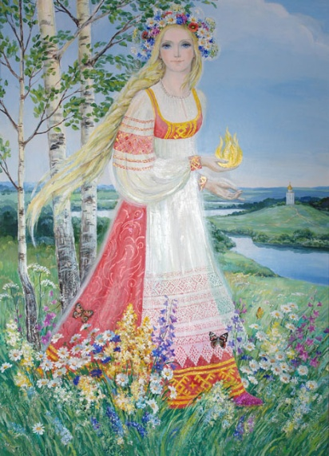
Навна
Вдохновляет музыкантов, поэтов, актёров, архитекторов и художников, всех одарённых творческих людей на создание их прекрасных произведений, несущих Миру радость красоты бытия.
Notes:
Богиня подземного мира - Нави. Соборная душа славян, она воплощена в девицах-красавицах, всех матерях и жёнах.
Это свет её любви согревает души людские.
Она хранит и бережёт народную культуру, её неповторимый фольклор, самобытность зодчества и народных ремёсел, вдохновляет музыкантов, поэтов, актёров, архитекторов и художников, всех одарённых творческих людей на создание их прекрасных произведений, несущих Миру радость красоты бытия.

Slide 21
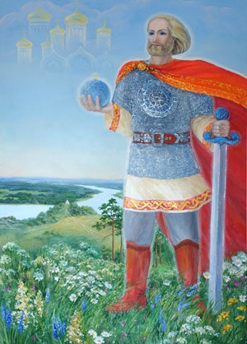
Пересвет
Под его Божественным началом русичи прошли долгий путь от былин стародавних времён до наших дней. Выстояли, несмотря ни на какие суровые, лихие времена, в большинстве своём сохранили свет любви своей Души, изначальную доброту, открытость и отзывчивость, честь и совесть и многие другие Божественные качества своего внутреннего мира.
Notes:
Пересвет
Демиург, Народоводитель русичей.
И в наши дни, когда Чернобожьи полчища наступают, русский народ выстоит и победит, сбросит пелену, что занимает очи, расправит плечи и пойдёт дорогой построения общества всеобщего блага, где будет властвовать одна лишь Божественная идеология ответственности перед Родом, построения государственности на высоких принципах социальной справедливости, истинной заботе о всех социальных слоях населения, бережного отношения к Родной Природе.

Slide 22
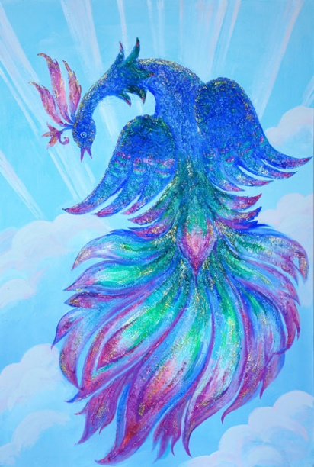
Птица Счастья
Огненный вестник счастья - более известна как
Жар-птица.

